Slide 1

Projet de session
Hiver 2019 –GAE 702
Université de Sherbrooke
Analyse du potentiel d’énergie photovoltaïque à la ville de Sherbrooke
Par : Vincent le Falher
Notes:
Bonsoir, mon nom est Vincent Le Falher.
Je vais vous présenter le résultat de mon projet de session qui est l'analyse du potentiel photovoltaïque à la ville de Sherbrooke.

Slide 2
Présentation de la problématique
La Ville de Sherbrooke, avec son propre service de distribution d’électricité, cherche constamment à baisser ses acquisitions d’électricité d’Hydro-Québec. Une analyse des potentiels d’énergie solaire pourrait aider les citoyens et Hydro-Sherbrooke à implanter des panneaux photovoltaïques pour accompagner ses achats d’énergie à HQ.
Mots clés :
électricité; solaire; photovoltaïques (PV); panneaux solaires, PV; cellule PV; système PV; potentiel PV; facteur d’utilisation; coût de l’énergie; puissance en kW; énergie en kW/h.
Notes:
Comme tous le monde ici, nous voulons diminuer notre dépendance et notre facture d’électricité auprès d'HydroQuébec, la ville de Sherbrooke aussi. La ville de Sherbrooke a des centrales hydroélectriques mais elle achète aussi de l’électricité auprès de HQ. Donc c’est intéressant de mesurer à quel point la production d’énergie avec les panneaux solaires peut être considéré.

Slide 3
Notes:
Attributs quantitatifs: caractéristiques des panneaux solaires(longueur, largeur, watt, poids), % superficie dédiée à l’installation, facteur d’utilisation, coûts min/max d’installation, potentiel PV, période d’amortissement, puissance minimale du système, etc;

Slide 4
Merci

Slide 5
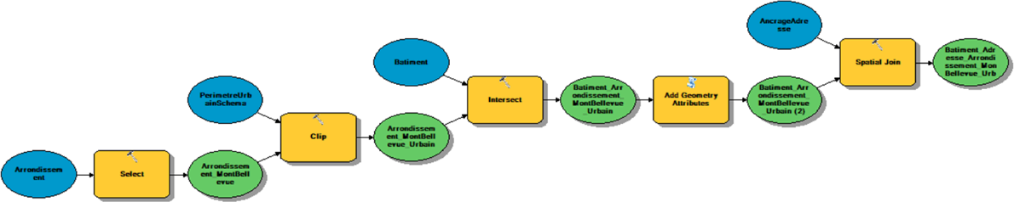
Méthodologie
Recherche et collecte des données;
Création de la zone d’étude avec le ModelBuilder de ArcGIS:
Arrondissement;
Zone urbaine;
Bâtiments;
Ajout de l’attribut « area » en m² pour chaque bâtiment;
Ancrage d’adresse;

Slide 6

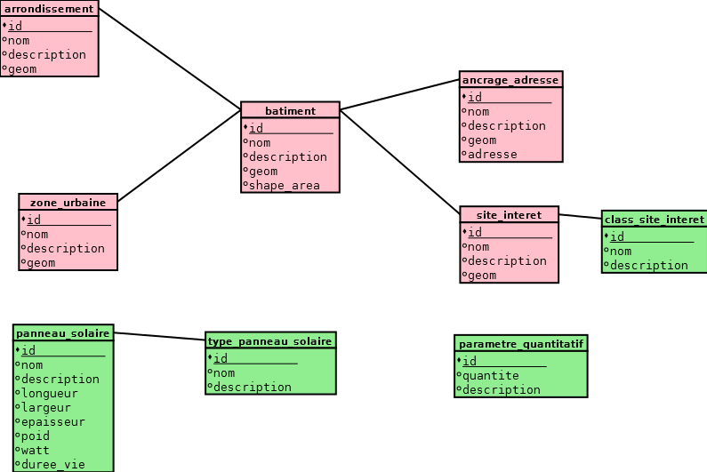
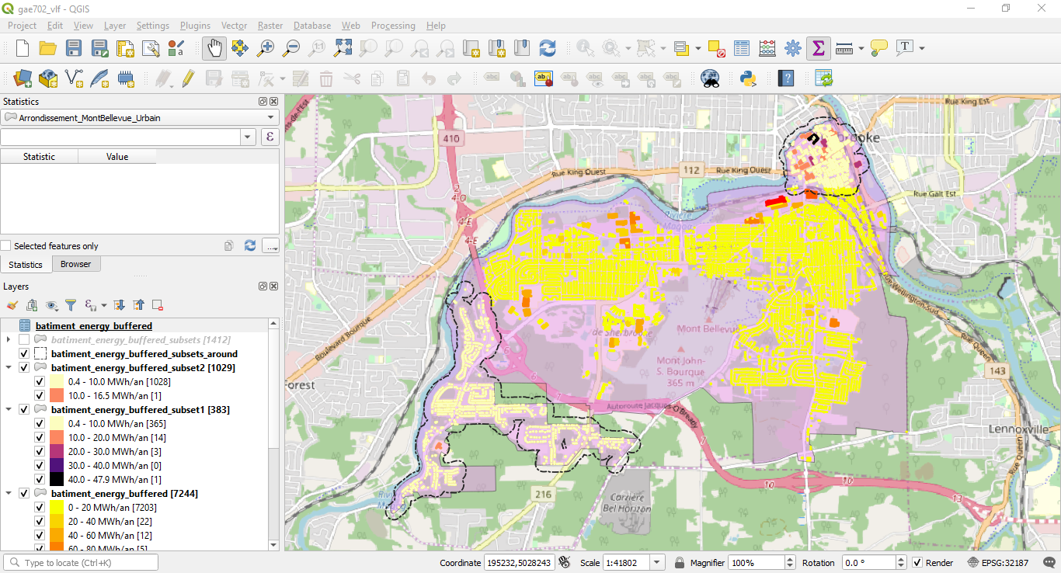
Méthodologie
Base de données postgreSQL avec extension postGIS:
Polygone de la zone d’étude;
Polygones des bâtiments;
Attributs quantitatifs: caractéristiques des panneaux solaires, facteur d’utilisation, % superficie dédiée aux panneaux, coûts min/max d’installation, potentiel PV, période d’amortissement, puissance minimale du système, etc;
Vues SQL
Nombre de panneaux => capacité du système PV => énergie potentielle => coût installation => coût de l’énergie
Classification et présentation dans QGIS

Slide 7
Améliorations
Superficie potentielle de la surface hôte d’installation grâce aux données LIDAR;
Rôles des bâtiments pour déterminer le type de panneaux installés (résidentiel vs commercial)
S’assurer des calculs (potentiel énergie, coût de l’énergie $/KWh);
Intégrer des variables dans le ModelBuilder;
ModelBuilder plus évolué;
Déploiement derrière un géoserveur;
Permet d’évaluer le potentiel PV selon l’évolution des coûts;

Slide 8
Annexe : définitions
Watt : Un watt (W) correspond à la puissance d’une machine qui a la capacité de fournir un joule toutes les secondes⁽¹⁾;
Joule : Le joule (J) est une unité pour quantifier l'énergie, le travail et la quantité de chaleur⁽²⁾;
kW: La puissance d’une machine mesure sa capacité à délivrer ou consommer une quantité d’énergie par unité de temps⁽¹⁾;
kWh : Énergie délivrée; 1 kWh correspond à l’énergie consommée par un appareil d’une puissance de 1 kW pendant une durée d’une heure (1 kW × 1 h) ⁽¹⁾;
Le kWh peut être converti en joules, sachant que 1kWh = 3,6×10⁶ J⁽¹⁾.
Facteur d’utilisation: pourcentage estimé de l’énergie totale produite en tenant compte des périodes de non-production d’énergie dues à de nombreuses raisons, comme la maintenance du système, aux aléas du temps, aux bris, aux grandes périodes de chaleur, aux impuretés déposés sur les cellules, etc. Hydro-Québec l’estime à 15% pour un système de panneaux PV.
Coût de l’énergie (LCOE): capacité à produire de l’énergie sur une certaine période versus le montant investi.

Slide 9
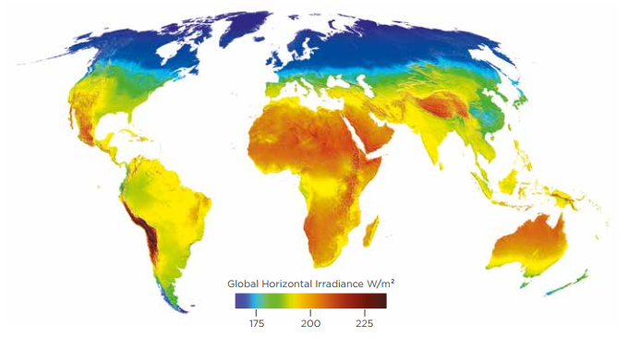
Annexe: Potentiel éolien mondial¹
Notes:
(Global Commission on the Geopolitics of Energy Transformation, 2019)
Global Commission on the Geopolitics of Energy Transformation. (2019). The Geopolitics of the Energy Transformation. Récupéré sur Geopolitics of renewables Organisation: http://geopoliticsofrenewables.org/assets/geopolitics/Reports/wp-content/uploads/2019/01/Global_commission_renewable_energy_2019.pdf

Slide 10
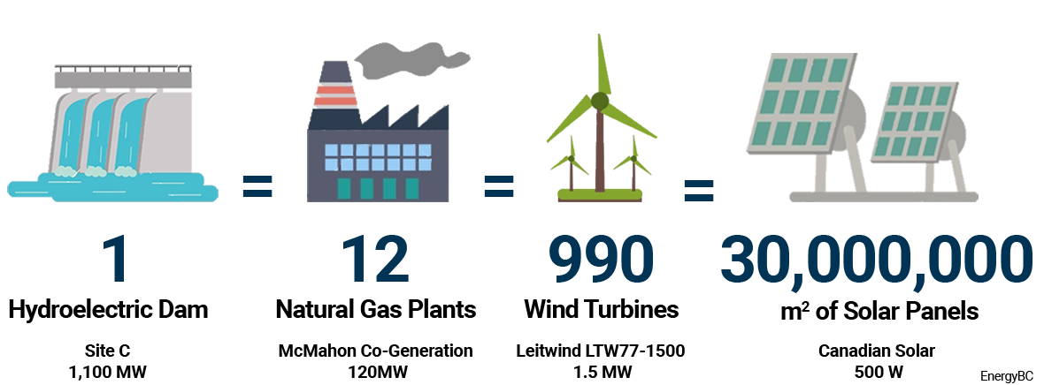
Annexe: Comparaison¹
Notes:
http://www.energybc.ca/converter.html

Slide 11
Références
https://www.uihere.com/free-cliparts/farming-simulator-17-summer-season-autumn-clip-art-vector-cartoon-sun-1127073
Global Commission on the Geopolitics of Energy Transformation. (2019). The Geopolitics of the Energy Transformation. Récupéré sur Geopolitics of renewables Organisation: http://geopoliticsofrenewables.org/assets/geopolitics/Reports/wp-content/uploads/2019/01/Global_commission_renewable_energy_2019.pdf

Slide 12
PLAN DE LA PRÉSENTATION
Présentation de la problématique
Méthodologie
Analyse des résultats
Conclusion

